Slide 1
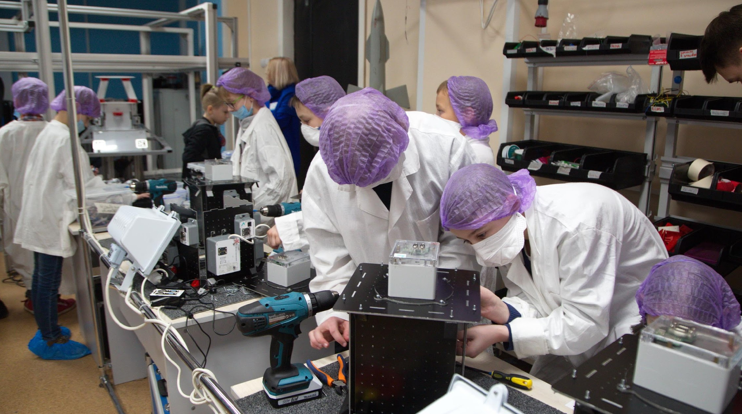
,
ШКОЛА НОВЫХ ТЕХНОЛОГИЙ
О прохождении диагностики сотрудниками школ-участниц проекта
Родина Надежда Александровна

Slide 2
ОБЩАЯ ИНФОРМАЦИЯ
ЦЕЛЬ:
Оценка готовности учителей к ОБУЧЕНИЮ с применением НОВЫХ образовательных технологий
РЕЗУЛЬТАТЫ НЕ ПУБЛИЧНЫ:
Доступны только учителю, прошедшему диагностику, и директору школы
УЧАСТНИКИ:
ВСЕ учителя физики, химии, биологии, информатики
Учителя других предметов, заявленные в потребности школы на независимую диагностику
СРОКИ:
Март - апрель

Slide 3
АЛГОРИТМ ПРОВЕДЕНИЯ
До 1 марта
Сбор заявок от школ на направление учителей (управленческой команды) на диагностику готовности к работе по стандартам ШНТ
В течение марта
Формирование личных кабинетов школ на онлайн-платформе диагностики
Формирование расписания
Направление в регионы информации для школ:
логины и пароли доступа к онлайн-платформе
инструкции по работе с платформой и регистрации учителей на диагностику
регламент и технические требования к процедуре проведения диагностики
До конца апреля
Проведение диагностики учителей (управленческой команды) в соответствии с расписанием
Размещение результатов в личных кабинетах учителей и школы

